Slide 1

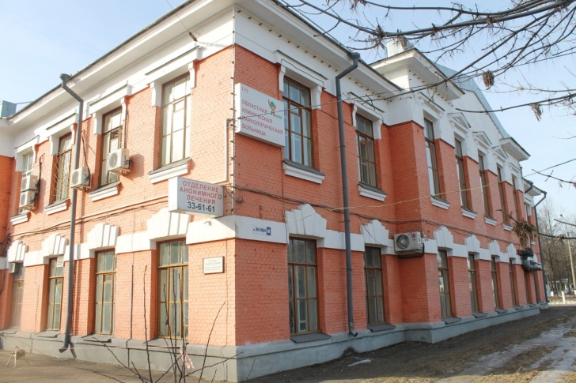
Профилактика аддикций в молодёжной среде.
Тенденции. Пути развития.
Н.Е.Фролова, специалист по социальной работе
ГБУЗ ЯО «Ярославская областная клиническая
наркологическая больница»

Slide 2










СИСТЕМА МЕЖВЕДОМСТВЕННОГО ВЗАИМОДЕЙСТВИЯ ПО ПРОФИЛАКТИКЕ ПОТРЕБЛЕНИЯ ПСИХОАКТИВНЫХ ВЕЩЕСТВ
Правоохранительные органы
Антинаркотическая комиссия
Управление по контролю за оборотом наркотиков
Комиссии по делам несовершеннолетних и защите их прав
Лечебно-профилактические учреждения
НАРКОЛОГИЧЕСКАЯ СЛУЖБА ЯРОСЛАВСКОЙ ОБЛАСТИ
Военкоматы
Департамент образования
Общественные организации
Департамент по делам молодежи, физической культуре и спорту
Русская Православная Церковь

Slide 3
При организации межведомственного взаимодействия необходимо решить задачи:
1
Наладить продуктивный контакт и взаимопонимание между специалистами различных служб и ведомств, четко определить задачи и распределить функции каждого из них для реализации единой цели – предупреждения употребления ПАВ в молодежной среде.
2
При организации и проведении совместных профилактических мероприятий ориентироваться не только и не столько на их массовость, сколько на работу в малых группах и на индивидуальном уровне, когда предпринимаются определенные усилия по недопущению употребления ПАВ конкретным человеком.
Notes:
3

Slide 4

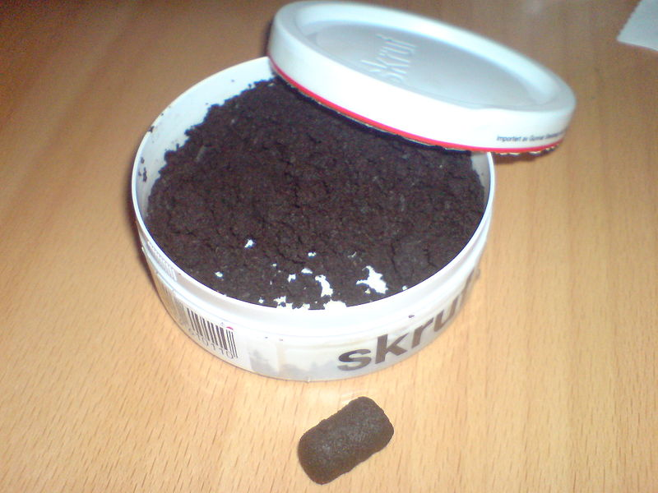
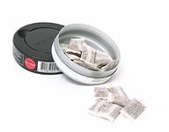
Табак бездымного способа употребления: снюс, снафф
Виды бездымного табака:
- рассыпной
- порционный
- ароматизированный

Slide 5


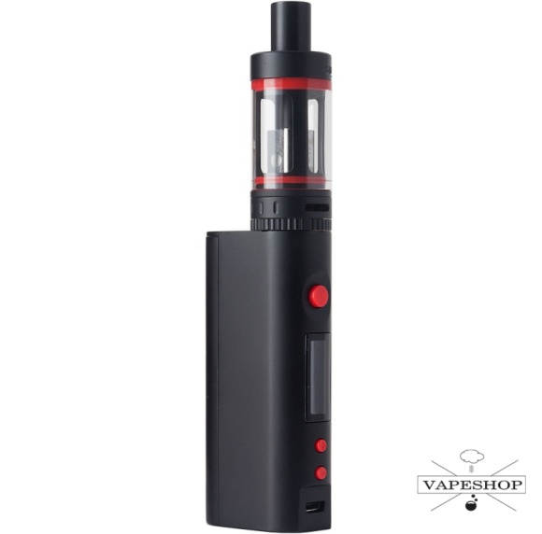

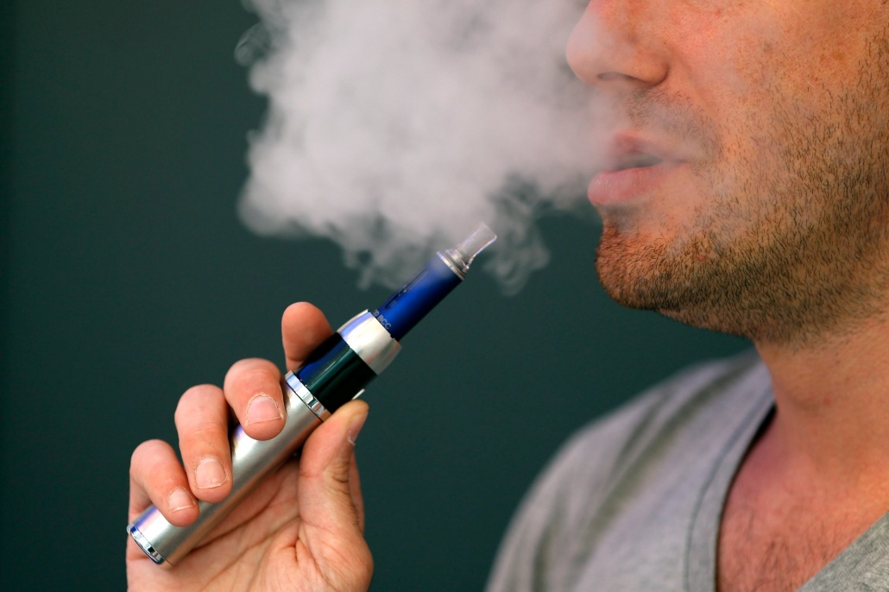
Электронные сигареты, испарители (вейпы)

Slide 6

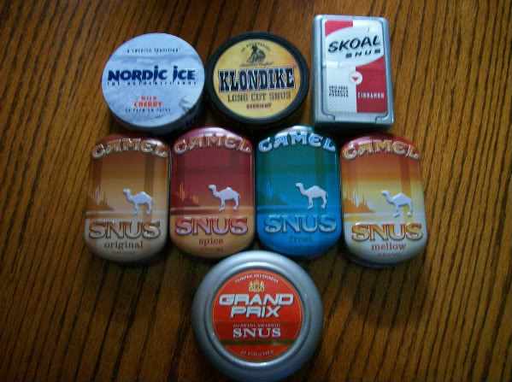
Вред бездымного табака
снижение обоняния;
отек слизистой носа и ее покраснение;
ароматизаторы, которые входят в состав смесей для вдыхания, способны вызывать аллергические реакции;
головокружение, тошнота и рвота при передозировке;
более быстрое всасывание никотина в паре приводит к токсическому отравлению;
заболевание слизистой ротовой полости, разрушение зубов;
ухудшение всех мыслительных процессов, снижение внимания, памяти;
отрицательное влияние на репродуктивную систему.

Slide 7
Профилактика
– это комплекс социальных, образовательных и медико-психологических превенций, направленных на:
а) недопущение первой пробы ПАВ
б) раннее выявление людей с опытом потребления и удержание их от формирования зависимости
в) поддержку лиц в состоянии устойчивой ремиссии
Первичная профилактика - комплекс мероприятий, предупреждающих приобщение к употреблению ПАВ.
Вторичная профилактика - комплекс мероприятий, предупреждающих формирование болезни и осложнений, связанных с эпизодическим употреблением ПАВ.
Третичная профилактика (реабилитация) - комплекс мероприятий, направленных на предотвращение рецидивов, способствующих восстановлению личностного и социального статуса больного.

Slide 8
«Парадокс профилактики»
(Krietman, 1986; Cherpitel, 1993)
Даже небольшое воздействие, направленное на снижение употребления ПАВ в обществе в целом, оказывается более эффективным, чем более массивное воздействие только на больных с зависимостью от ПАВ.
При всей важности и необходимости вторичной и третичной профилактики злоупотребления ПАВ приоритетной должна быть первичная профилактика.

Slide 9
Модели профилактики злоупотребления ПАВ
Информационная модель
    Модель «запугивания»
    Модель фактических знаний
Психосоциальная модель
    Модель поведенческих навыков
Модель предоставления альтернативы

Slide 10
Принцип «запретной информации»
НЕЛЬЗЯ использовать следующую информацию
в работе с несовершеннолетними:
Классификация наркотических и токсических веществ
Сведения, касающиеся технологии приготовления и использования наркотических и токсических веществ
Описание эффекта от приема этих веществ
Использование жаргона и специфического сленга

Slide 11




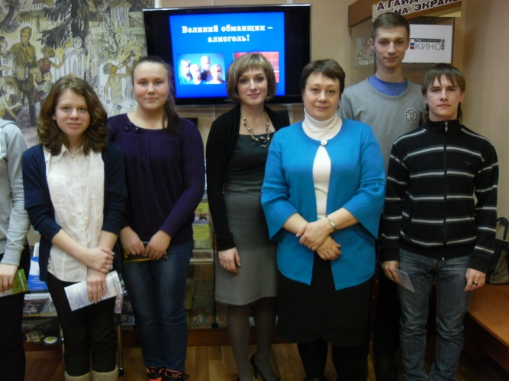
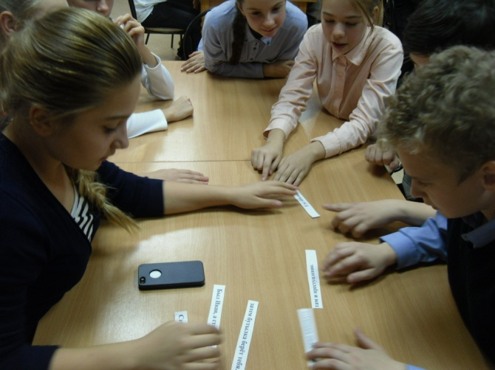
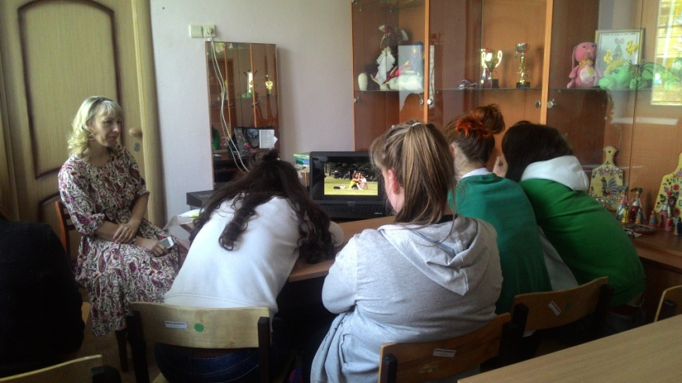
Профилактика в образовательных учреждениях
Проведение сотрудниками КДНиЗП и ПДН УМВД мониторинга административных протоколов по употреблению ПАВ несовершеннолетними, по результатам которого, отбираются образовательные учреждения для проведения целенаправленного профилактического вмешательства.
Интерактивные формы занятий (тренинги, презентации, деловые игры, дискуссии, кинолектории и т.д.)
дифференцированный подход к целевой группе: объем информации и форма подачи материала зависят от возраста и степени вовлечения несовершеннолетних в наркогенную ситуацию.
Гендерный подход с учетом протективных факторов в целях формирование личной ответственности девушки за свое поведение и здоровье будущих детей.

Slide 12
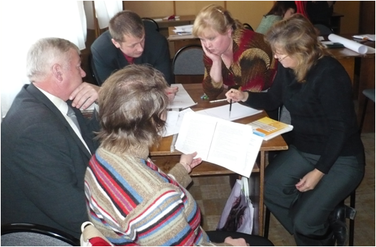

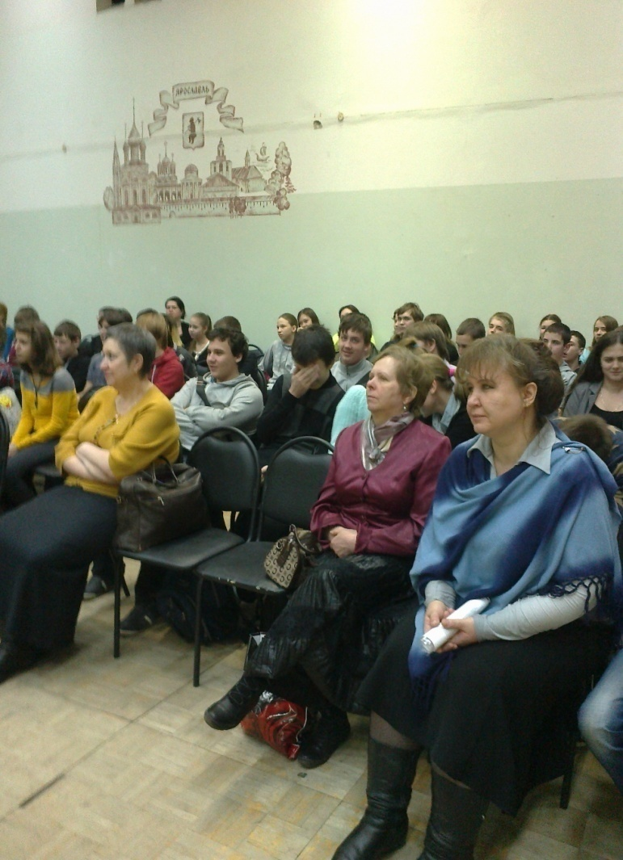
Семейная профилактика
Краткосрочные обучающие программы:
ответственного родительства (формирование семейных установок на здоровый образ жизни, повышение правовой грамотности, привлечение родителей к мероприятиям по ЗОЖ)
эффективного родительства (повышение педагогической и психологической грамотности)
формирования наркологической настороженности (ранняя диагностика, информирование о видах помощи и местах ее оказания)
формирования положительного отношения к профилактическим медицинским осмотрам обучающихся в целях раннего выявления незаконного потребления наркотических средств и психотропных веществ

Slide 13
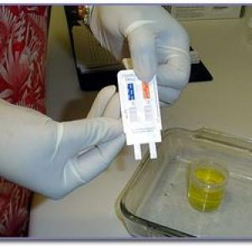
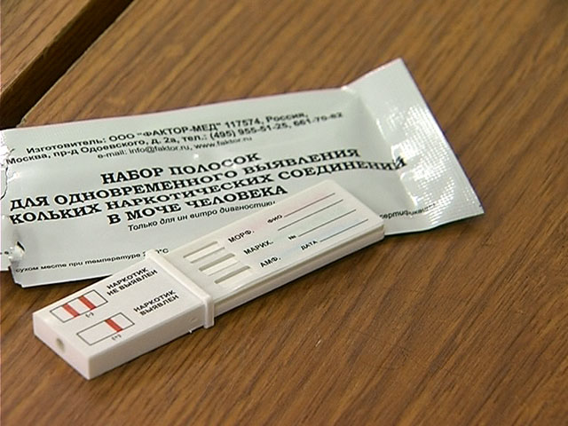
Тестирование как профилактическая мера
Приказ Минобрнауки России от 16 июня 2014 г. N 658
"Об утверждении Порядка проведения социально-психологического тестирования лиц, обучающихся в общеобразовательных организациях и профессиональных образовательных организациях, а также в образовательных организациях высшего образования"
Приказ МЗ РФ от 6 октября 2014 г. № 581н
«О порядке проведения профилактических медицинских осмотров обучающихся в общеобразовательных организациях и профессиональных образовательных организациях, а также в образовательных организациях высшего образования в целях раннего выявления незаконного потребления наркотических средств и психотропных веществ»
Тестирование состоит из двух этапов:
социально-психологического тестирования (сфера ответственности системы образования)
профилактического медицинского осмотра (сфера ответственности системы здравоохранения).

Slide 14










Необходимые условия эффективности системы профилактики
Участие всех заинтересованных структур на основе мультидисциплинарного подхода и межведомственного взаимодействия.
Использование административного ресурса и наличие координирующего органа (антинаркотическая комиссия), контролирующего и объединяющего профилактическую деятельность этих структур.
Разнообразие форм и методов профилактической работы, преимущественно на индивидуально-групповом уровне.
Консультативно-методическая поддержка специалистов (наркологическая служба, научно-преподавательский состав ВУЗов, издание методической литературы, проведение обучающих тренингов).
Осуществление профилактической работы в рамках действующего законодательства.
Notes:
14

Slide 15

СПАСИБО ЗА ВНИМАНИЕ!

